Slide 1
LA ROBOTIQUE DE MANIPULATION

Slide 2
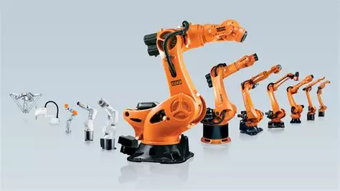
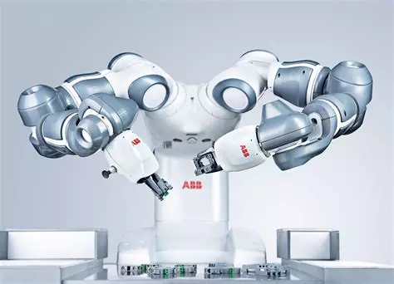
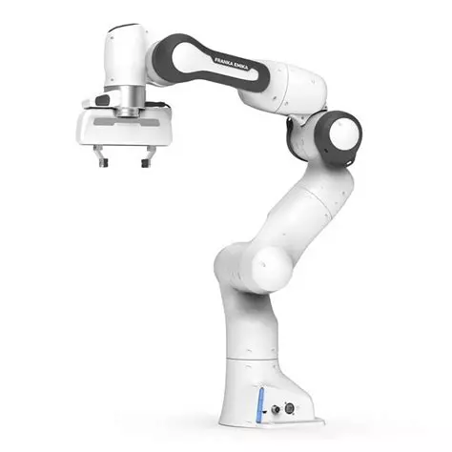
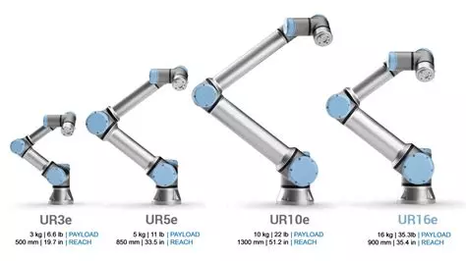
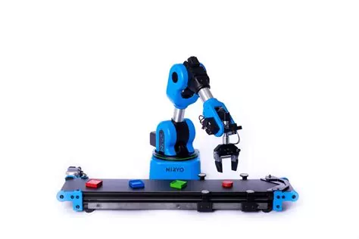
Les bras robotiques

Slide 3
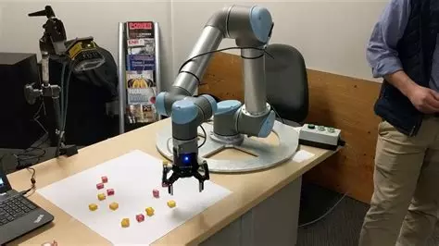
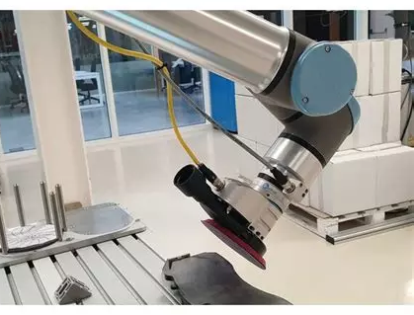
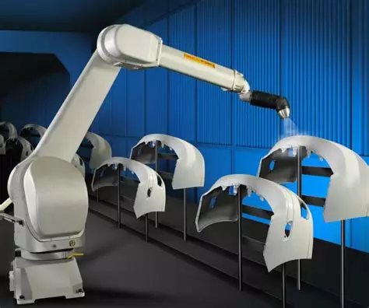
Les défis du contrôle de robotique

Slide 4
Le contrôle en robotique
Il faut savoir à quoi ressemble notre robot
Il faut pouvoir récupérer les informations des moteurs et envoyer des commandes
Il faut planifier notre action en prenant en compte la tâche et l’environnement.

Slide 5
Le format URDF
Format XML de description unifié de robots
Pourquoi faire ? Besoin d’un modèle du robot pour :
  Calculer la cinématique, des chemins, collisions ...
Un fichier URDF = un robot :
  Liste de joints : linéaires, circulaires, continus
  Liste de liens qui connectent les joints : base, jambe, tibia … :
Un modèle visuel (mesh ou forme primitive)
Un modèle de collision (mesh ou forme primitive)
URDF paramétrable avec Xacro : variantes, options ...

Slide 6
Le format URDF : link
<link name=’.’>
<visual>
<geometry>
<>
</geometry>
<origin xyz= ‘. . .’ rpy=’. . .’/>
</visual>
<collision>
<geometry>
<>
</geometry>
<origin xyz= ‘. . .’ rpy=’. . .’/>
</collision>
<inertial>
<mass value=’.’/>
<inertia ixx=’.’ ixy=’.’ ixz=’.’ iyy=’.’ iyz=’. Izz=’.’/>
</inertial>
</link>
Link

Slide 7
Le format URDF : joint
Joint
<joint name=’.’ type=’.’>
<parent link=’.’/>
<child link=’.’/>
<axis xyz=’. . .’/>
<origin xyz= ‘. . .’/>
<lower=’.’. />
<upper=’.’/>
<effort=’.’/>
<velocity=’.’/>
</joint>

Slide 8
Le format URDF : limitations
Pas adapté pour les structures paralleles
Type de liaison limité

Slide 9
Le format URDF : extension xacro
2_2rbot.urdf.xacro
2rbot.urdf.xacro
<xacro:macro name=’my_urdf’ params=’name’
<link name=’${name}’>
...
...
</link>
</xacro:macro>
<xacro:my_urdf name= ‘.’ />
2rbot.urdf.xacro

Slide 10
Place à la pratique
Construire l’URDF correspondant à ce robot
2R grâce au tutoriel ros
Envoyer les différents fichiers créés par mail en fin de séance

Slide 11
Les contrôleurs moteurs dans ROS2
Selon les robots, plusieurs types existent (non-exhausitf) :
  JTAS (Joint Trajectory Action Server) exécute des JointTrajectory pour la commande de trajectoires articulaires.
  Contrôleurs hardware avec ros2_control (C++ et Python)
    PositionJointInterface
    VelocityJointInterface
    EffortJointInterface
  ….

Slide 12
Les contrôleurs moteurs dans ROS2 : implémentation
Définir les parametres du controleur dans un .yalm :
Créer une classe hardware_interface::RobotHW pour communiquer avec le robot
Lancer une launch file avec :
  Un node controller_manager pour chaque joint
  Un node ros2_control _node
  Un node robot_state_publisher qui vient lire la description urdf du robot
controller_manager :
ros_parameters :
joint1_position_controller :
type: "position_controllers/JointPositionController"
joint: "joint1"
pid: {p: 100.0, i: 0.01, d: 0.5}
…

Slide 13
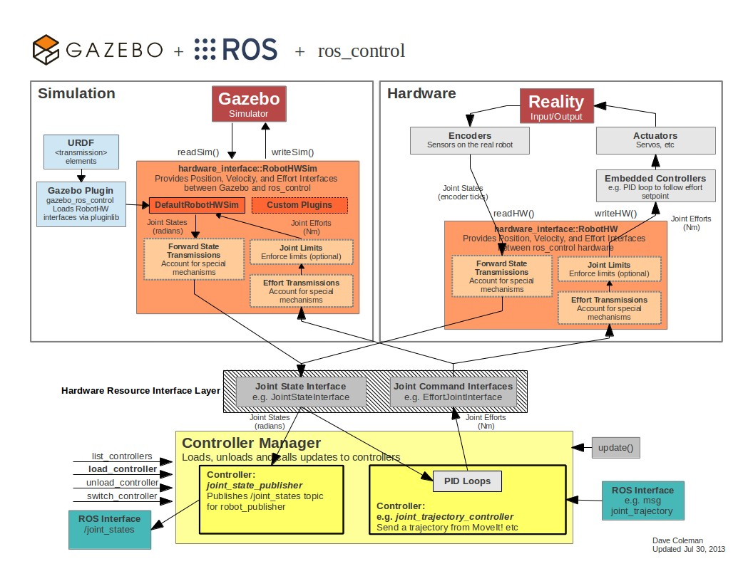
Les contrôleurs moteurs dans ROS2 : simulation avec Gazebo
Utilisation modulaire grâce à un plugin qui s’ajoute à l’urdf
Permet de tester facilement un contrôle avant de tout casser en réalité
Pour plus d’information voir : https://control.ros.org/humble/doc/getting_started/getting_started.html

Slide 14
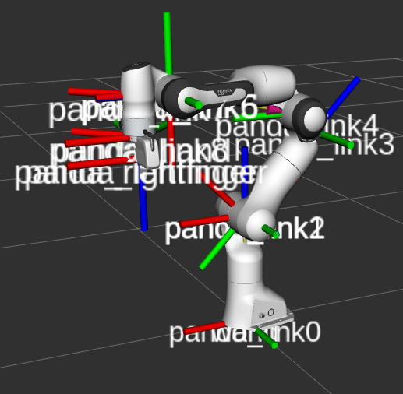
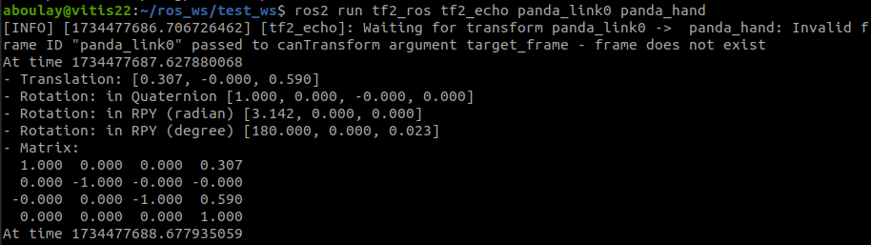
La planification : passage en cartésien
Pour des tâches plus compliquées, on va devoir passer dans l’espace cartésien :
  Calcule de la cinématique inverse : Pinocchio
Tf tree

Slide 15
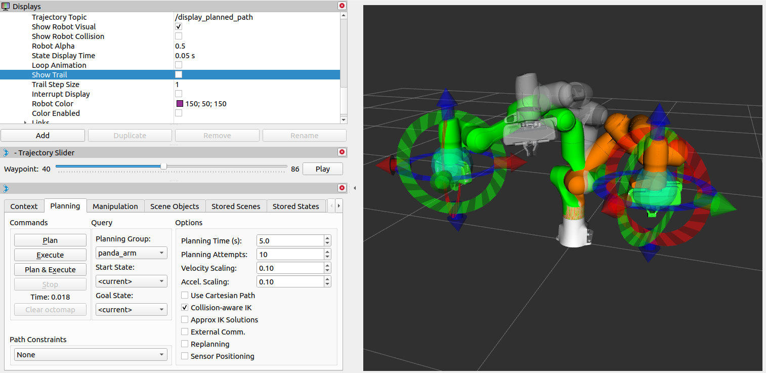
La planification : moveit2

Slide 16
Place à la pratique
Construire l’URDF correspondant à ce robot
2R grâce au tutoriel ros
Créer un scénario de pick&place sur
moveit2 avec 2 obstacles à éviter grâce au tutoriel moveit
Bonus : Prendre le contrôle du 2R réalisé en 1)
Envoyer les différents fichiers créés par mail en fin de séance

